Slide 1

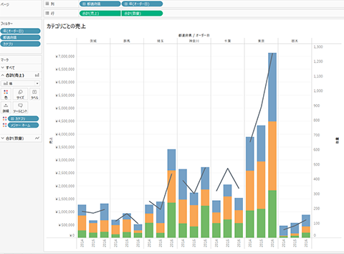

Slide 2
メリット
①重い報告書をメールで送る必要なし
②定例MTGでも共通指標をシェアしながら打合せ出来る
③

